Slide 1
第4章 继承与多态
4.1 继承
4.2 多态
4.3 抽象类
4.4 接口
4.5 包

Slide 2
目标:
1）理解继承与多态概念
2）子类的实例化过程
3）静态绑定和动态绑定
4）Java是如何实现多态的？
5）包的作用

Slide 3
4.1继承
4.1.1继承的含义
一所高校的信息系统：
Teacher类
Student类

Slide 4
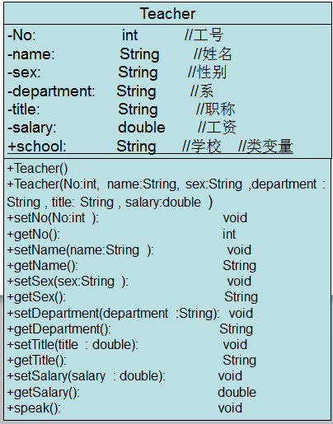

Slide 5
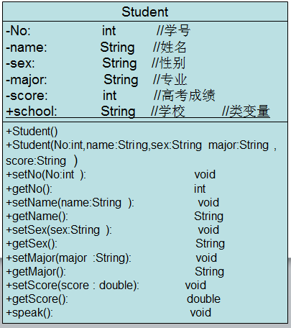

Slide 6
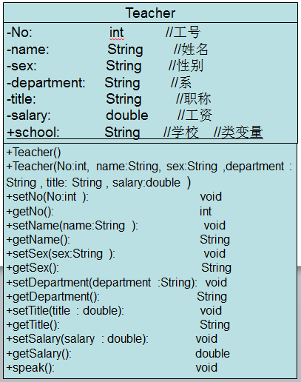

Slide 7
相同的属性：
-No: int //工号
-name: String //姓名
-sex: String //性别
+school: String //学校
-No: int //学号
-name: String //姓名
-sex: String //性别
+school: String //学校

Slide 8
相同的行为：
+setNo(No:int ): void
+getNo(): int
+setName(name:String ): void
+getName(): String
+setSex(sex:String ): void
+getSex(): String
+speak(): void

Slide 9
对相同的属性和行为做进一步的抽象: Person类
Person
-No: int //编号
-name: String //姓名
-sex: String //性别
+school: String //学校
+Person()
+Person(No:int,name:String,sex:String )
+setNo(No:int ): void
+getNo(): int
+setName(name:String): void
+getName(): String
+setSex(sex:String): void
+getSex(): String
+speak(): void

Slide 10
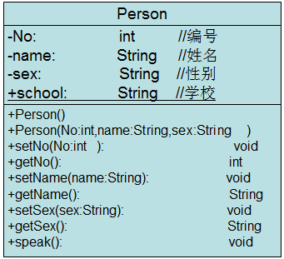
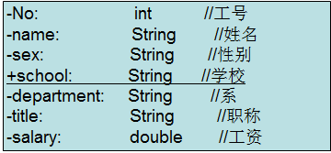
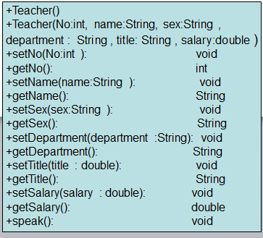
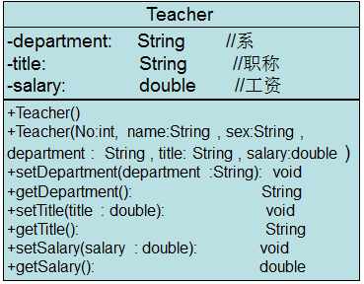
重用

Slide 11
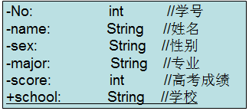
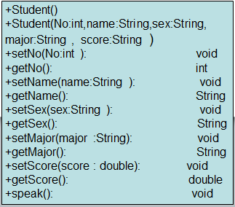
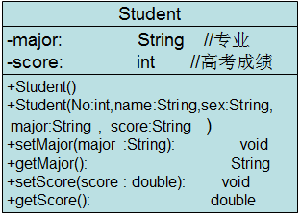
重用

Slide 12
继承: 当一个类自动拥有另一个类的属性(成员变量)和行
为(成员方法)时，就称两个类之间具有继承关系。
父类：被继承的类称为父类。
子类：继承了父类中属性和行为的类。
父类
子类
继承关系的UML图形符号表示

Slide 13
Person

Slide 14
重用
扩展
重用
扩展

Slide 15
Person

Slide 16
重用
扩展
重用
扩展

Slide 17
父类与子类的关系：共性与个性，一般与特殊
继承的优点：提高软件的可重用性、可扩展性

Slide 18
自然对象
植物
动物
矿物
抽象化
过程
特殊化过程
爬行动物
哺乳动物
两栖动物
昆虫
狗
奶牛
猴子

Slide 19
面向对象程序设计语言的继承的种类
单继承：只继承一个父类（java)
多继承：可以继承多个父类。(c++)
父类
…
父类1
父类2
父类n
子类
子类
单继承
多继承

Slide 20
4.1.2定义子类
1) 格式：[修饰符] class 子类 extends 父类{
//ClassBody 类体
}
例：
public class Person{
//classbody
}
public class Teacher extends Person{
//classbody
}
public class Student extends Person{
//classbody
}
Person.java
Teacher.java
Student.java

Slide 21
例:import java.applet.Applet;
import java.awt.Graphics;
public class JavaApplet extends Applet{
public void paint(Graphics g){
g.drawString("this is a Applet",50,50);
}
}

Slide 22
2) 怎么使用继承的成员？
如同使用子类中定义的成员一样。
Teacher tom=new Teacher();
tom.setNo(1);
TestInherit2.java

Slide 23
4.1.3 子类继承了父类中哪些成员？
除了static成员，构造方法外，子类会继承父类中
其它所有的成员，包括private的成员。

Slide 26
Child.java
(除了static成员，构造方法外，子类会继承父类中其它所有的成员，包括private的成员。)

Slide 27
4.1.4 子类是否能访问继承过来的成员？
Teacher.java
访问属性决定了子类可以访问从父类继承的哪些成员。
父类的访问属性 | 同一个包 | 不同包
private | N | N
默认 | Y | N
protected | Y | Y
public | Y | Y
（Y表示可访问，N表示不可访问）

Slide 28
父类与子类：同一个包
父类
子类
public
protected
默认
private
public
protected
默认
private
子类定义的成员变量
public
protected
默认
private
子类定义的成员方法
public
protected
默认
private
子类不可以访问父类中定义的private成员
子类
子类定义的成员变量
子类定义的成员方法

Slide 29
父类与子类：不同包
父类
子类
public
protected
默认
private
public
protected
默认
private
子类定义的成员变量
public
protected
默认
private
子类定义的成员方法
public
protected
默认
private
子类不可以访问父类中定义的默认、private成员
子类
子类定义的成员变量
子类定义的成员方法

Slide 30
Teacher.java

Slide 31
不可以访问继承过来的private成员

Slide 32
不可以访问继承过来的private成员

Slide 33
4.1.5 类成员的隐藏与重载：
继承了父类同名的成员变量或成员方法
成员变量的隐藏
当子类定义与父类具有相同名字的成员变量时，子类会将父类相应的成员变量隐藏起来。
父类
子类
age: int
name: String
age: int
Name: String
age: int
name :String
隐藏
子类
age: int
name :String
成员变量的隐藏在实际软件开发中很少见。

Slide 34
2)成员方法的隐藏：重构（overriding) 重点
当子类定义与父类具有相同签名的成员方法时，子类会
将父类相应的成员方法隐藏起来。
书本上的覆盖
父类
子类
+ pr(): void
+ pr(): void
+ pr(): void
重构
子类
+ pr(): void

Slide 35
3)成员方法的重载(overloading)： 扩展父类的方法。
当子类定义了与父类具有同名，但参数不同（数目或类型)
的成员方法时，构成了成员方法的重载。
C
D
+ prn(i :int):void
+ prn(i:int) :void
+ prn(d :double ):void
+ prn(f: float):void
D
重载
+ prn(d: double): void
+ prn(f :float) :void

Slide 36
4.1.6 super关键字：父类的引用。
不是父类对象的引用！
Child.java
1）调用被隐藏的父类成员变量或重构的父类成员方法。

Slide 37
class Parent{
String name=" Parent "; int age=1;
public void pr(){ System.out.println("pr Parent "); }
}
public class Child extends Parent{
String name=" Child "; int age=2;
public void pr(){ System.out.println("pr Child "); }
public void prNameAge(){
System.out.println(name+age);
System.out.println(super.name+super.age);
pr();
super.pr();
}
public static void main(String[] args){
Child myChild =new Child ();
myChild .prNameAge();
}
}
结果：
Child 2
Parent 1
pr Child
pr Parent

Slide 38
2）子类的构造方法中调用父类的构造方法。
在子类的构造方法中，利用super(参数)调用父类的
构造方法，并且作为第一条语句。
Teacher.java
Student.java
notice:如果在子类的构造方法中，没有显示地利用super(参数)调用父类的构造方法，那么就会在子类的构造方法中第一条语句处，自动插入一条super()语句来调用父类的构造方法。

Slide 39
例：
class Parent{
Parent(String str){
System.out.println(“Parent");
}
}
public class Child extends Parent{
Child(String str){
System.out.println("child");
}
public static void main(String[] args){
new Child(“Tom”);
}
}
super()

Slide 40
3) 任何类都是Object类的子类（直接或间接子类）
Object类有一个toString()方法
返回对象的字符串描述：类名@对象的16进制表示
例1： Teacher tom=new Teacher();
String str=tom.toString();
例2：
System.out.println(tom) 等效于
System.out.println(tom.toString())
Teacher@14318bb

Slide 41
4.1.7 类与对象的内存分配
1) 类的内存分配。方法区
类
直接父类名字
体现了继承关系
类信息
Teacher
体现了Teacher与Person的继承关系
父类Person
Teacher类信息

Slide 42
+Person
体现了Person
与Object的继承
关系
父类Object
-No: int 0
-name: String “”
-sex: String “”
+school: String “”
+Person(No:int,name:String,sex:String )
+setName(name:String):void
+getName(): String
+setNo(No:int): void
+getNo(): int
+setSex(sex:String):void
+getSex(): String
+speak():void
Person类信息

Slide 43
Object
Person.java
Teacher.java
Object类信息
Student.java
Person
父类: Object
Person类信息
Teacher
Student
父类: Person
父类: Person
Teacher类信息
Student类信息

Slide 44
方法表
类
指向父类方法
指向类方法

Slide 45
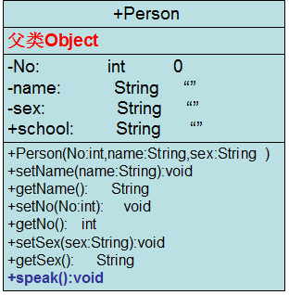
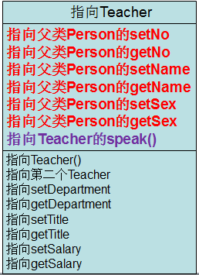
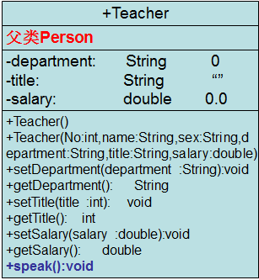
Person
类信息
Teacher方法表
…
Teacher
类信息
…
重要

Slide 46
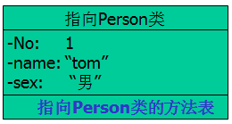
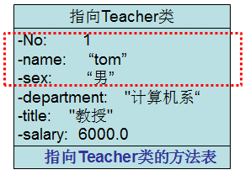
2)对象的内存分配
Teacher tom=new Teacher( 1,"tom","男","计算机系","教授",6000);
继承自父类的私有属性
，但在子类中不可以访问

Slide 47
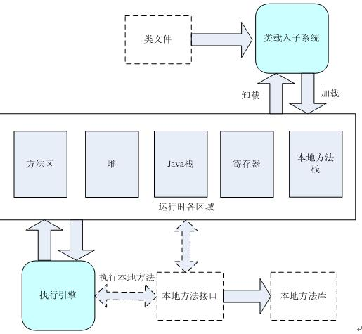
4.1.8 Java程序运行时的内存分配

Slide 48
Teacher tom=new Teacher( 1,"tom","男","计算机系","教授",6000);
只加载和初始化一次
运行该语句时，JVM做了什么事情？
（1）加载父类，
（2）初始化父类。（执行静态块，类变量赋初始值）
（3）加载子类
（4）初始化子类。（执行静态块，类变量赋初始值）
( 5)在堆中分配空间給子对象
（6）执行父类中的实例块或给父类中的实例变量赋值
（7）执行父类的构造方法
（8）执行子类中的 实例块或给子类中的实例变量赋值
（9）执行子类的构造方法,完成子对象的创建。并由一个
引用指向 该子对象。

Slide 49
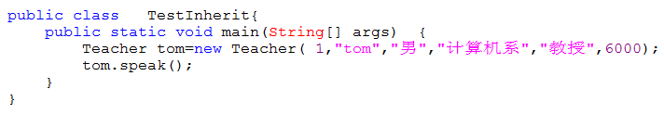
例子：
TestInherit.java

Slide 50
运行过程
1)加载TestInherit类到方法区，同时建立该类的方法表
2)初始化TestInherit类。(給类变量赋值)
3)执行TestInherit类的main方法。
(3.1)加载父类Person到方法区，同时建立该类的方法表。
(3.2)初始化父类Person。(給类变量赋值)。
(3.3)加载子类Teacher类到方法区，同时建立该类的方法表。
(3.4)初始化子类Teacher类。(給类变量赋值)。
(3.5)在堆中分配空间給Teacher对象 。
（3.6)执行父类Person中的实例块或给Person中的实例变量赋值
（3.7)执行父类Person的构造方法
（3.8)执行子类Teacher中的实例块或给Teacher中的实例变量赋值
（3.9)执行子类Teacher的构造方法，完成子对象的创建。并由tom
引用指向该子类对象。
（3.10)执行子类中的speak()方法.

Slide 51

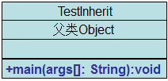
内存分配(每一步运行后内存的分配情况)
1)加载TestInherit类到方法区，同时建立该类的方法表
d:\save> java TestInherit
栈
堆
方法区

Slide 52
2)初始化TestInherit类
栈
堆
方法区

Slide 53
3)执行TestInherit类的main方法。

Slide 54
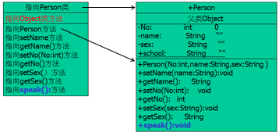
（3.1）加载父类Person :
堆
方法区
栈

Slide 55
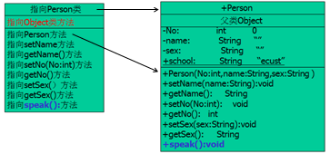
(3.2)初始化父类Person。(給类变量赋值)。
school=“ecust”
方法区
栈
堆

Slide 56
（3.3）加载子类
栈
堆
方法区

Slide 57
(3.4) 初始化子类。（执行子类的静态块，类变量赋初始值）
栈
堆
方法区

Slide 58
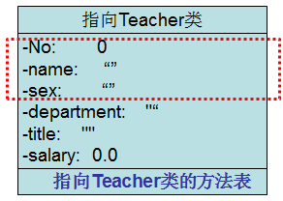
( 3.5)在堆中分配空间給Teacher对象 。
栈
堆
方法区

Slide 59
（3.6）执行父类中的实例块或给父类中的实例变量赋值
栈
堆
方法区

Slide 60
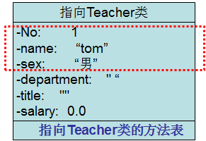
（3.7）执行父类的构造方法
栈
堆
方法区

Slide 61
（3.8）执行子类中的 实例块或给子类中的实例变量赋值
栈
堆
方法区

Slide 62
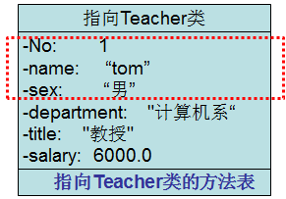
（3.9)执行子类的构造方法,完成子对象的创建。并由tom引用指向
该对象。
tom
栈
堆
方法区

Slide 63
（3.10）执行 tom.speak() 。
注意执行了哪个类的speak()
tom
栈
堆
方法区

Slide 64
public void speak(){
System.out.println("教师: "+" 学校:"+school+" 编号:"+getNo()+" 姓名:"+getName()+" 性别:"+getSex()+" 所在部门:"+department+" 职称: "+title+" 工资:"+salary );
}
等效于
public void speak(){
System.out.println("教师: "+" 学校:"+Person.school+" 编号:"+this.getNo()+" 姓名:"+this.getName()+" 性别:"+this.getSex()+" 所在部门:"+this.department+" 职称: "+this.title+" 工资:"+this.salary );
}

Slide 65
1 Person.school: 根据Person可以找到父类中的school
2 this.getNo()
tom

Slide 66


等效于
运行至此处的this是子类对象tom，而不是父类对象（不存在）。

Slide 67
3 this.department
tom

Slide 68
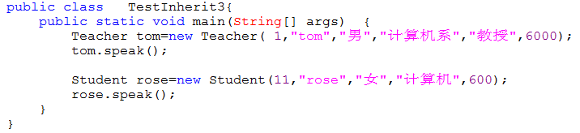
例2：
TestInherit3.java

Slide 69
运行过程
1)加载TestInherit3类到方法区，同时建立该类的方法表
2)初始化TestInherit3类。(給类变量赋值)
3)执行TestInherit3类的main方法。
(3.1)加载父类Person到方法区，同时建立该类的方法表。
(3.2)初始化父类Person。(給类变量赋值)。
(3.3)加载子类Teacher类到方法区，同时建立该类的方法表。
(3.4)初始化子类Teacher类。(給类变量赋值)。
(3.5)在堆中分配空间給Teacher对象 。
（3.6)执行父类Person中的实例块或给Person中的实例变量赋值
（3.7)执行父类Person的构造方法
（3.8)执行子类Teacher中的实例块或给Teacher中的实例变量赋值
（3.9)执行子类Teacher的构造方法，完成子对象的创建。并由tom
引用指向该子类对象。
（3.10)执行tom子类对象的speak()方法.

Slide 70
(3.3)加载子类Student类到方法区，同时建立该类的方法表。
(3.4)初始化子类Student类。(給类变量赋值)。
(3.11)在堆中分配空间給Student对象 。
（3.12)执行父类Person中的实例块或给Person中的实例变量赋值
（3.13)执行父类Person的构造方法
（3.14)执行子类Student中的实例块或给Student中的实例变量赋值
（3.15)执行子类Student的构造方法，完成子对象的创建。并由rose
引用指向该子类对象。
(3.16)执行rose子类对象的speak()方法

Slide 71
例3：ClassLoaderTest.java
ClassLoader2.java

Slide 72
4.1.9类关系：is-a和has-a
1) 正方形是一种特殊的长方形。
狗是一种特殊的动物。
Teacher是一个Person
Student是一个Person
…
is_a关系：子类是父类的一种特殊情况。
is_a关系适合于继承关系。
子类“是一个”父类
父类
子类

Slide 73
圆包括一个圆心和半经
汽车包括一个方向盘
…
has_a关系: 聚合关系(Aggregation)
整体和部分的关系 。
class Point{
int x,y;
Point(int x,int y){ this.x=x;this.y=y; }
}
public class Circle{
Point p;
int r;
Circle(Point p,int r){ this.p=p;this.r=r; }
}
Circle
Point

Slide 74
方向盘
轮子
汽车
发动机
座椅
组合关系(Composition)：强聚合关系
成员对象的生命周期取决于聚合的生命周期
Bank
1
*
Account

Slide 75
4.1.10 静态绑定(static binding )与
动态绑定(dynamic binding ) :重点
JVM确定运行时调用哪个对象的变量和方法

Slide 76
1 )静态绑定: 前期绑定。
在编译的时候(javac命令) 已经决定了运行时应该调用哪个类的方法和变量 。
该方法或变量所属的类。
面向过程的程序设计语言：C。
2) 动态绑定:后期绑定
在运行的时候(java命令)才知道应该调用哪个类的方法和变量。
运行时，该对象所属的类 。
面向对象的程序设计语言：java,c++,c#。

Slide 77
3) Java
变量：都是静态绑定的。
方法 ：只有static和final(所有private默认是final的)
是静态绑定的，其余方法是动态绑定的。

Slide 78
4) 在C++中， 关键字virtual：动态绑定
子类
父类
B
vtable
A
vptr
show()
C
show()
vptr

Slide 79
DynamicalBing.cpp
g++ -o DynamicalBing.exe DynamicalBing.cpp //正确
gcc -o DynamicalBing.exe DynamicalBing.cpp
//在mingw中有误

Slide 80
4.1.11 向上转型(upcasting)和向下转型(downcasting)
1) Upcasting:子类对象赋值给父类对象。
父类
“Upcasting”
parent=child;
子类
Notice: Parent parent=child
1 等价于：parent=(Parent)child;
2 parent引用的是子类对象。
3 parent只能调用与父类成员同名的那些成员。
4 parent.变量，引用的是父类中的变量；
parent.成员方法 ，引用的是子类的方法。
(变量：静态绑定； 方法：动态绑定）

Slide 81
Notice: Parent parent=child
1 等价于：parent=(Parent)child;
2 parent引用的是子类对象。
3 parent只能引用与父类成员同名的那些成员。
4 parent.变量，引用的是父类中的变量；
parent.成员方法 ，引用的是子类的方法。
(变量：静态绑定； 方法：动态绑定）
例：Child.java
DynamicalBinding.java
结果：
1 3 4
1 2
例：TestUpcasting.java

Slide 82
2) Downcasting:the reverse of upcasting.
父类
“Downcasting”
child = (Child) parent
子类

Slide 83
Notice: child = (Child) parent
1 java将作检查：parent对象引用的实例是不是子类对象， 如果是，进行转换。否则引起ClassCastException异常。
2检查语句：instanceof
格式：对象 instanceof 类
语义：若“对象”是类的实例，此表达式为true,否则为false
3 child.变量、child.方法： 子类的变量或方法。
4 很少用Downcasting技术
例：TestDowncasting.java
结果：1 3 4

Slide 84
4.2 多态(Polymorphism)
定义：对于同一个消息， 同一个类的对象（引用）可以
作出不同反映的现象被称为多态性。
实现：Upcasting后，parent对象通过调用若干个child对 象的相同签名的成员方法，使得parent对象体现多态性。
多态：动态绑定的结果， 属于运行时的现象。

Slide 85
Animal p=null;
Dog dog=new Dog();
Cat cat=new Cat();
Duck duck=new Duck();
p=dog;
p.sound();
p=cat;
p.sound();
Animal
#type: String
#name: String
#breed: String
“Upcasting”
+toString():String
+sound():void
Dog
Cat
Duck
+sound():void
+sound():void
+sound():void

Slide 86
例： TestPolymorphism.java
结果："Woof Woof"
“Miiaooww”
“Quack quackquack”
每次执行sound()成员方法时都将根据animal当前引用的对象，调用相应的代码，体现多态性

Slide 87
例：TestPolymorphism2.java

Slide 88
多态的好处：
当你需要修改程序并扩充系统时，你需要修改的代码会较少，对其它部分代码的影响较少。

Slide 89
4.3 抽象类：不可实例化的类
软件建模的时候，如果无法确定类的某些方法的具体实现，那么该方法需定义为抽象方法，该类需定义为抽象类。然后在子类中实现这些抽象方法。

Slide 90
Animal
不可实例化
#type: String
#name: String
#breed: String
+toString():String
+sound():void
无法确定具体的实现
Dog
Cat
Duck
+sound():void
+sound():void
+sound():void

Slide 91
1) 抽象类：abstract class className{
//成员变量和成员方法
}
2) 抽象方法：只被声明原型，而不定义方法体的成员方法。
格式： abstract 返回类型 methodName(参数列表）；
只能在抽象类中定义。

Slide 92
UML将abstract 类的类名改为斜体：Animal
方法也改为斜体： +sound():void
Animal
#type: String
#name: String
#breed: String
TestAbstract.java
+toString():String
+sound():void
Dog
Cat
Duck
+sound():void
+sound():void
+sound():void

Slide 93
3） Notice:
1：任何包含抽象方法的类都必须被定义成抽象类。
2：抽象类不能实例化。
3：抽象类主要是用来派生(derive)子类，且在子类中必须
实现抽象类中的所有抽象方法。如果没有实现，则子类
必须定义为抽象类。
4：static 、private 和final修饰符不能修饰抽象方法和抽象
类 。

Slide 94
4） 抽象类 ：多态
Animal p=null;
Dog dog=new Dog();
Cat cat=new Cat();
Duck duck=new Duck();
p=dog;
p.sound();
p=cat;
p.sound();
Animal
#type: String
#name: String
#breed: String
“Upcasting”
+toString():String
+sound():void
Dog
Cat
Duck
+sound():void
+sound():void
+sound():void

Slide 95
例： TestAbstract.java

Slide 96
4.4接口: 接口是一种更特殊的抽象类，内部只允许包含
常量和抽象方法。
纯抽象类
规范公共的操作方法，而不实现具体操作细节。
1）定义格式：[public] interface interfaceName{
常量声明;
抽象方法;
}
notice:1：常量的修饰符必须为public static final，默认。
2：成员方法必须是抽象方法，默认。

Slide 97
例： USBInterface
public interface USBInterface{
int version=2 ; //USB驱动程序版本
void work(); //功能
}

Slide 98
UML描述Interface的二种方式
<<interface>>
USBInterface
+ version=2 : int =2
+ work(): void
USBInterface

Slide 99
2）接口的实现
class KeyboardUSB implements USBInterface{
public void work(){
System.out.println("KeyboardUSB: 输入数据 !");
}
}
Notice:1类在实现抽象方法时，必须用public修饰符。
2如果类没有实现所有接口的方法，则该类就必须
被声明成抽象类。

Slide 100
例
abstract class KeyboardUSB implements USBInterface{
public void toString(){*
System.out.println(“KeyboardUSB 类");
}
/*
* public void work(){
* System.out.println("KeyboardUSB: 输入数据 !");
* }
*/
}

Slide 101
次序不能颠倒
class KeyboardUSB extends Keyboard implements USBInterface{
public void toString(){*
System.out.println(“KeyboardUSB 类");
}
public void work(){
System.out.println("KeyboardUSB: 输入数据 !");
}
}

Slide 102
<<interface>>
USBInterface
KeyboardUSB
+ version=2 : int =2
+ work(): void
USBInterface
KeyboardUSB
UML描述Interface的实现

Slide 103
3） 接口 ：多态
Animal p=null;
Dog dog=new Dog();
Cat cat=new Cat();
Duck duck=new Duck();
p=dog;
p.sound();
p=cat;
p.sound();
p=duck;
p.sound();
例：AnimalInterface.java
<<interface>>
Animal
+toString(): String
+sound(): void
Dog
Cat
Duck
#type: String
#name: String
#breed: String
#type: String
#name: String
#breed: String
#type: String
#name: String
#breed: String
+toString(): String
+sound(): void
+toString(): String
+sound(): void
+toString(): String
+sound(): void

Slide 104
例:TestUSBInterface.java
例:TestShapeInterface.java

Slide 105
4)接口的继承：子接口将继承父接口的所有属性和方法。
notice:一个接口可以继承多个接口,实现java语言的
多继承
格式：public interface 子接口 extends 父接口1,
父接口2, 父接口3{
//接口成员常量和抽象方法声明
}
例：TestMultiExtends.java

Slide 106
4.5包：类和接口的集合。
4.5.1 作用：
1 ）划分类的名空间。namespace
名空间: 通过名字区别不同事物的作用域。
例：文件目录。
包就是一个名空间，同一包中的类（接口)
不能重名，不同包中的类可以重名。
2 ）控制类之间的访问。

Slide 107
4.5.2创建包：在文件系统下创建一个相同名字的目录。
package 包名; //类文件的第一条语句
包名
UML语言: 包

Slide 108
4.5.3 加载包中的某个类： import 包名.类；
加载包中的所有类： import 包名.*；

Slide 109
例子：
A
C
B
T1
T2
TestPackage
T1
p1()
p1()
p1()
p2()

Slide 110
d save A
T1.class ,T2.class
d:\save 目录一定要在classpath中
B
T1.class
C
TestPackage.class

Slide 111
// A包中的T1.java文件
package A; //创建A包,并把T1.class放至A包的名空间里
public class T1{
public void p1(){ System.out.println("A.T1.p1()"); }
}
// A包中的T2.java文件
package A; //把T2.class放至A包的名空间里
public class T2{
public void p1(){ System.out.println("A.T2"); }
}
// B包中的T1.java文件
package B; //创建B包,并把T1.class放至B包的名空间里
public class T1{
public void p1(){ System.out.println("B.T1.p1()"); }
public void p2(){ System.out.println("B.T1.p2()"); }
}

Slide 112
//C包中的TestPackage.java文件
package C; //创建C包,并把TestPackage.class放至C包
// 的名空间里
import A.*; //加载A包中所有类
import B.*; //加载B包中所有类
public class TestPackage{
public static void main(String[] args){
A.T1 at1=new A.T1();
B.T1 bt1=new B.T1();
T2 t2=new T2();
at1.p1();
bt1.p1();
bt1.p2();
t2.p1();
}
}
结果：A.T1.p1()
B.T1.p1()
B.T1.P2()
A.T2()

Slide 113
4.5.4 编译与运行某个包中的类
编译： javac 类
运行: java 包.类

Slide 114
4.5.5 JVM寻找类的过程
D:save>Java c.TestPackage
（1） 到classpath中设置的每个目录中去寻找该类。
当然如果该类在某个包中，则该包也需要对应classpath中的某个目录的同名子目录中。

Slide 115
步骤：
1: 在d:\save目录下创建三个子目录：a、b、c
2：把编辑好的源文件T1.java、T2.java和T1.java(与前
一 个T1.java不同），以及TestPackage.java放入
所对应的子目录(包)下。
3：分别编译各子目录下的源文件。
d:save\a>javac T1.java
d:\save\a>javac T2.java
d:\save\b>javac T1.java
d:\save\c>javac TestPackage.java
4: 运行测试文件
d:\save\>java c.TestPackage
d:\save\>java TestPackage
d:\save\c>java c.TestPackage
d:\save\c>java TestPackage
c:\> java c.TestPackage
c:\> java TestPackage

Slide 116
4: 运行测试文件
d:\save\>java c.TestPackage
d:\save\>java TestPackage 错
d:\save\c>java c.TestPackage 对
d:\save\c>java TestPackage 错
c:\> java c.TestPackage 对
c:\> java TestPackage 错

Slide 117
如果classpath中不包含d:\save
d:\save\>java c.TestPackage
d:\save\>java TestPackage
d:\save\c>java c.TestPackage
d:\save\c>java TestPackage
c:\> java c.TestPackage
c:\> java TestPackage

Slide 118
如果classpath中不包含d:\save
d:\save\>java c.TestPackage 对
d:\save\>java TestPackage 错
d:\save\c>java c.TestPackage 错
d:\save\c>java TestPackage 错
c:\> java c.TestPackage错
c:\> java TestPackage 错

Slide 119
步骤 ：
1：把编辑好的源文件T1.java、T2.java和T1.java(与前
一 个T1.java不同），以及测试文件放入d:save下。
2：分别编译各源文件。
d:save>javac –d . T1.java
d:\save>javac –d . T2.java
d:\save>javac –d . T1.java
d:\save>javac –d . TestPackage.java
自动创建三个包（子目录）：
a、b、c，并且把各个字节码
文件放入相应的包下
或：
d:\save>javac –d . *.java :联编
3:运行测试文件 d:\save\>java c.TestPackage

Slide 120
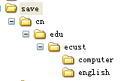
说明：
（1）包名最好以url地址的逆方向命名
www.ecust.edu.cn
package cn.edu.ecust.computer
package cn.edu.ecust.english
与computer相关的类
与english相关的类

Slide 121
HelloWorldComputer.java

Slide 122
4.5.5 访问属性控制总结：
修饰类：public ,默认；
无protected ,private修饰的类
1同一个包中：
无论是子类还是非子类都可以访问public，protected，默认修饰的成员
见第三章

Slide 123
2 不同包中：
1）能否访问类：
例子： C.java
不能访问不同包中的默认修饰的类
只能访问不同包中public修饰的类
2）能否访问到类的成员：
在能访问到类的前提下，非子类只能访问该类中public修饰的成员
子类只能访问public ,protected修饰的成员，不能访问默认、私有属性修饰的成员
3) 继承
不能继承不同包中用默认属性修饰的类
能继承不同包中用public属性修饰的类

Slide 124
例子2：Test.java

Slide 125
在能访问到类的前提下：
 | 同一个类 | 同一个包 | 不同包中的子类 | 不同包中的非子类
private | Y | N | N | N
默认 | Y | Y | N | N
protected | Y | Y | Y | N
public | Y | Y | Y | Y
可访问权限总结（Y表示可访问，N表示不可访问）

Slide 126
补充内容：
如何在DOS环境下设置环境变量和运行Java程序
在dos命令提示符下输入set命令设置
d:\>set java_home=C:\jdk1.6.0
d:\>set path=%path%;%java_home%\bin
D:\> set classpath=.;d:\save;
%java_home%\lib\tools.jar;%java_home%\lib\dt.jar;
如果不设置，则当前的环境变量采用系统设置的环境变量。
如果设置，则系统设置的同名的环境变量不起作用。

Slide 127
如何在DOS批处理文件(bat)中设置环境变量和运行Java程序。
Bat文件是包含dos命令的文件。
把上述的set命令放置在bat文件中。
HelloWorld.java
testsetclasspath.cmd
testsetclasspath2.cmd

Slide 128
Notice: 关于classpath:
没有设置classpath: jvm只寻找当前目录中的class文件
设置了classpath : jvm只寻找classpath目录下的class文件。按顺序

Slide 129
学生典型问题
1：Point.java Circle.java Test.java

Slide 130
3 C++中的动态绑定和静态绑定
成员变量：静态绑定
成员函数: 无virtual修饰：静态绑定
有virtual修饰：动态绑定
Parent1.cpp
Parent2.cpp

